Slide 1
Compiler II: Code Generation
project 3
Yana Gabelev

Slide 2
Links
Project 3:
http://my.jce.ac.il/~arikgi/Web/Ex/Ex03/index.htm
EX03 zip :
http://my.jce.ac.il/~arikgi/Web/Ex/Ex03/Ex03.zip
Text comparer (if TextComparer.bat won’t work):
http://www.diffnow.com/
http://text-compare.com/

Slide 3
How to start?
As in previous project (Ex02):
Download the Ex03.zip and create a new java project.
Copy the needed source files to the src folder.
Check the run configurations settings (project, main class and arguments)

Slide 4

Working with TextComparer
From the CMD go to the “TECS software suite” directory.
TextComparer: in the Command Prompt write TextComparer f1.vm f2.vm

Slide 5
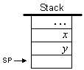

VM
Memory access commands
pop x (variable)
push y (variable or constant)
Arithmetic / Boolean commands
add (x+y ; integer addition)
sub (x-y ; integer subtraction)
neg (-y ; arithmetic negation)
eq (true if x=y, false otherwise)
gt (true if x>y, false otherwise)
lt (true if x<y, false otherwise)
and (x&y bit-wise)
or (x|y bit-wise)
not (~y bit-wise)
Function calling commands
function (declaration)
call (a function)
return (from a function)
Program flow commands
label (declaration)
goto (label)
if-goto (label)
Notes:
שפת ה VM משמשת לנו למעבר בין שפתJACK לשפת המכונה HACK
קודם כל איך נראית שפת vm ? יש לנו מחסנית. כל הפקודות הן פעולות על המחסנית.
יש 4 סוגי פקודות ב VM
פעולות אריתמטיות/בוליאניות (יש 9 פעולות – 2 אונאריות ו7 בינאריות)
פעולות בזיכרון
Program Flow
פונקציות

Slide 6
Memory allocation and access
pop segment i ; push segment i
i is a non-negative integer and segment is one of the following:
static: global variables of a .jack class , shared by all functions in the same class.
argument: argument variables of the current function.
local: local variables (var) of the current function.
this: access to the fields of the object is obtained by using “pointer 0” and then accessing individual fields via “this index”.
that: access to array entries obtained by using “pointer 1” to the address of the desired array entry and then accessing the array entry via “that 0”.
constant: constants in the range 0…32767.
pointer: used to align this and that with different areas in the heap
temp: fixed 8-entry segment that holds temporary variables for general use.
Notes:
הפעולות הבסיסיות ביותר בvm הן פקודות push/pop
פקודה של המחסנית מורכבת למעשה מ 3 חלקים: push/pop סגמנט ואינדקס
דוגמאות:
Push static 3 - נקרא את static במקום 3 ונדחוף למחסנית ; Pop local 5 - נוציא את האיבר מהמחסנית ונציב ב-local 5
מכיוון שהכל עובר דרך המחסנית, פעולה טריוויאלית כמו x=2 הופכת להיות push 2;pop x
המשתנה ה-local הראשון יהפוך בשפת vm ל local 0. השני ל-local 1 וכן הלאה. אותו דבר לגבי argument ו-static. לגבי field העיקרון דומה – אבל עובד בצורה מעט שונה.
אובייקט- כמה מקום הוא תופס בזיכרון? כמספר ה-fields שלו
משתנים סטטיים אין טען לשמור לכל אובייקט בנפרד
לדוגמא אובייקט עם שדות a,b,c. נקרא לבנאי, הוא יבקש מהמערכת הקצאת זיכרון בגודל 3, ויחזיר פוינטר שזה בעצם הכתובת של המשתנה הראשון (a).
אם אנחנו רוצים להצביע על הפוינטר p שקיבלנו , נעשה push p;pop pointer 0. עכשיו רגיסטר THIS שנקרא גם RAM[3], מכיל את הערך של p – הכתובת לאובייקט בheap
איך ניגש למשתנה השלישי c של האובייקט? בהנחה שהרגיסטר THIS מצביע לאובייקט, אנחנו פשוט קוראים ל this 2 – כמו שעשינו עם local, argument, static.
מערכים- מאד דומה לאובייקט, משתמשים ב that במקום this

Slide 7
Function naming
function name nLocals
A Jack subroutine xxx() in a Jack class Yyy is compiled into a VM function called Yyy.xxx
A Jack function or constructor with k arguments is compiled into a VM function that operates on k arguments.
A Jack method with k arguments is compiled into a VM function that operates on k+1 arguments. The first argument (argument number 0) always refers to the this object.
Notes:
הצהרה על פונקציה- function X.foo k כאשר X הוא שם המחלקה, k מספר המשתנים הלוקאליים.

Slide 8
Subroutine calling
call name nArgs
Before calling a VM function, the caller (a VM function) must push the function’s arguments onto the stack.
If the called VM function is a method, the first pushed argument must be a reference to the object on which the method is supposed to operate.
Notes:
קריאה לפונקציה- כאשר אנחנו קוראים לפונקציה עם n ארגומנטים, אנחנו קודם כל נדחוף אותם למחסנית לפי הסדר, ואז נבצע קריאה לפונקציה עם מספר הארגומנטים שדחפנו למחסנית:
Foo(a,b,c,d): push a, push b, push c, push d , call X.foo 4
כלל חשוב – לא משנה כמה ארגומנטים נכנסו למחסנית, כשהפונקציה מסתיימת המחסנית חזרה למצב הקודם, חוץ משארית אחת שנשארה – שזה ערך החזרה של הפונקציה – תמיד יש גם אם הפונקציה void. כאשר אנחנו בפקודת let אז אנחנו שולפים א הערך מהמחסנית – אבל בפקודת do אנחנו חייבים להעיף את ערך ההחזרה החוצה(temp).

Slide 9
Constructor and Method
Constructor: the compiler must allocate a memory block for the new object and then sets the base of the THIS segment to point at its base.
VM code: push constant nFields
call Memory.alloc 1
pop pointer 0
Method: the compiler must set the base of the THIS segment properly.
VM code: push argument 0
pop pointer 0
Notes:
קונסטרקטור- נספור כמה fields יש לנו, זה גודל האובייקט. נבקש מהמערכת הקצאה בגודל המתאים. זה יהיה ערך ההחזרה של הבנאי.
מתודה- הופכים את הפונקציה לסטטית, ומוסיפים ארגומנט לפונקציה (הראשון) – שזה בעצם פויינטר לאובייקט עצמו. לכן כאשר אנחנו קוראים למתודה a.foo(4), זה בעצם הופך להיות foo(a,4) . לכן בתחילת המתודה נשלוף את הפוינטר מהארגומנטים, ונעדכן את רגיסטר THIS.

Slide 10
Returning from void methods & functions
return
VM functions corresponding to void Jack methods and functions must return the constant 0 as their return value.
When translating a “do sub” statement (sub is a void method or function) the caller of the VM function must pop (and ignore) the returned value (constant 0).
VM code: pop temp 0
Notes:
חזרה מהפונקציה- בפקודת return x - אנחנו דוחפים את x למחסנית ואז עושים return ריק. אבל כאשר הפונקצייה היא void, אנחנו חייבים לדחוף משהו – אז נדחוף קבוע 0.

Slide 11
Program flow commands
label c ; goto c ; if-goto c
while (cond) s1 else s2 … | label WHILE_EXP VM code for computing ~(cond) if-goto WHILE_END VM code for executing s1 goto WHILE_EXP label WHILE_END
if (cond) s1 else s2 … | VM code for computing (cond) if-goto IF_TRUE goto IF_FALSE label IF_TRUE VM code for executing s1 goto IF_END label IF_FALSE VM code for executing s2 label IF_END
Notes:
If, while – הופך בשפת vm ל goto,if-goto. בתוספת שימוש בלייבלים.

Slide 12
Constants
null and false are mapped to the constant 0.
true is mapped to the constant –1. This constant can be obtained via: push constant 0
not

Slide 13
Use of OS functions
Multiplication and division are handled using the OS functions Math.multiply() and Math.divide().
String constants are created using the OS constructor String.new(length). String assignments like x=”cc ...c” are handled using a series of calls to the OS routine String.appendChar(nextChar).
VM code: push constant index
call String.new 1
call String.appendChar 2
Constructors allocate space for new objects using the OS function Memory.alloc(size).

Slide 14
class Main { /** Initializes a new game and starts it. */ function void main() { var SquareGame game; let game = SquareGame.new(); do game.run(); do game.dispose(); return; } } | <tokens> <keyword>class</keyword> <identifier>Main</identifier> <symbol>{</symbol> <keyword>function</keyword> <keyword>void</keyword> <identifier>main</identifier> <symbol>(</symbol> <symbol>)</symbol> <symbol>{</symbol> <keyword>var</keyword> <identifier>SquareGame</identifier> <identifier>game</identifier> <symbol>;</symbol> <keyword>let</keyword> <identifier>game</identifier> <symbol>=</symbol> <identifier>SquareGame</identifier> <symbol>.</symbol> <identifier>new</identifier> <symbol>(</symbol> <symbol>)</symbol> <symbol>;</symbol> <keyword>do</keyword> <identifier>game</identifier> <symbol>.</symbol> <identifier>run</identifier> <symbol>(</symbol> <symbol>)</symbol> <symbol>;</symbol> … | function Main.main 1 call SquareGame.new 0 pop local 0 push local 0 call SquareGame.run 1 pop temp 0 push local 0 call SquareGame.dispose 1 pop temp 0 push constant 0 return

Slide 15
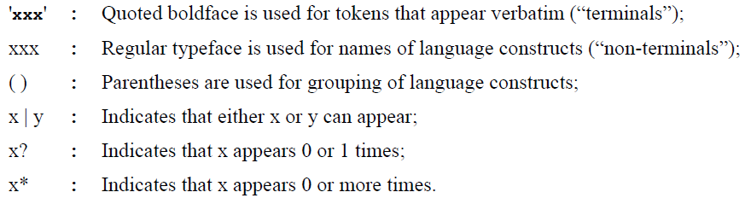
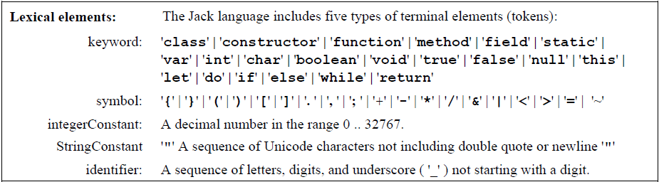
The Jack Language Grammar

Slide 16
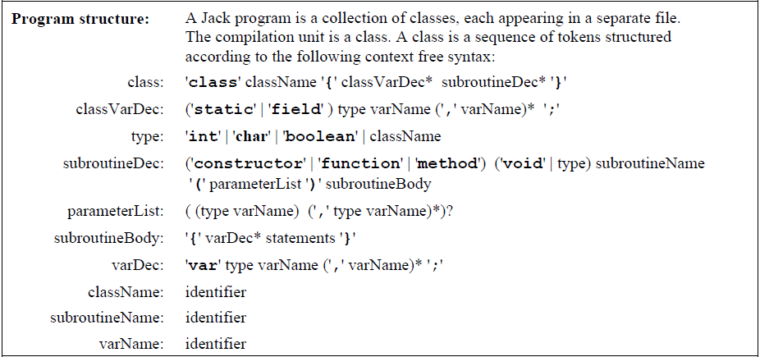

Slide 17
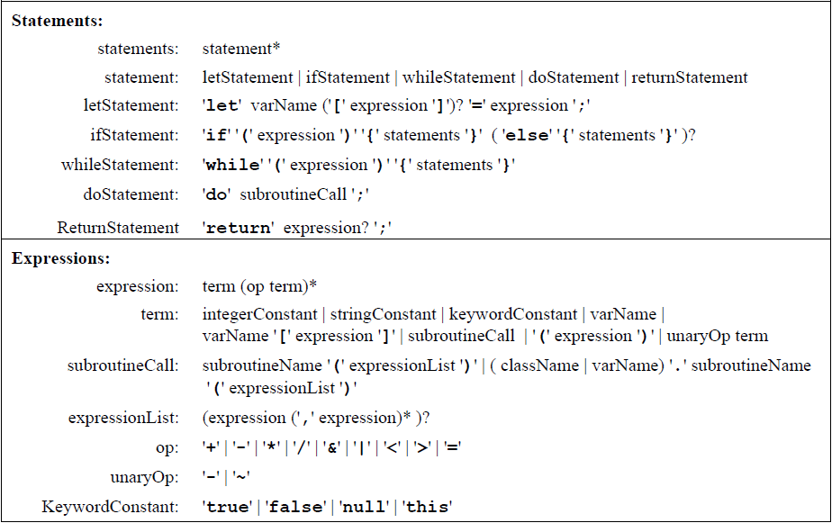

Slide 18
Twist
We wish to extend the jack language and to add a power operator with ^.
Example: 3^2 = 9
Remember that you don't need to implement the operator or the function, just to identify it in the text and handle it like other operator- with the function Math.power(int x , int y), that actually doesn't exist yet.

Slide 19
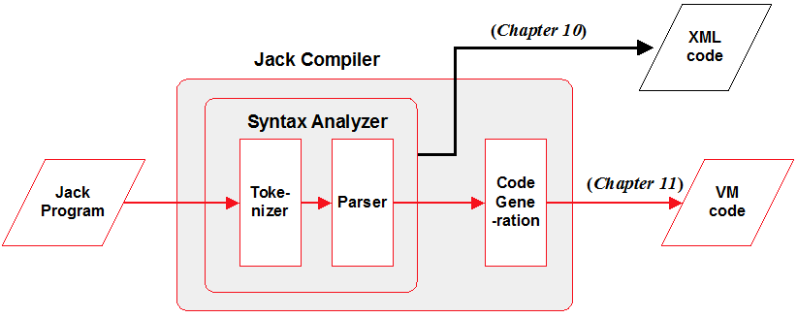
Implementation
We suggest arranging the implementation in three modules:
JackCompiler: Top level driver that sets up and invokes the other modules.
JackTokenizer: Tokenizer.
SymbolTable: Symbol table.
VMWriter: Output module for generating VM code.
CompilationEngine: Recursive top-down compilation engine.

Slide 20
The JackCompiler Module
The compiler operates on a given source, where source is either a file name of the form Xxx.jack or a directory name containing one or more such files.
For each Xxx.jack input file, the compiler creates a JackTokenizer and an output Xxx.vm file.
Next, the compiler uses next modules to write the output file:
CompilationEngine
SymbolTable
VMWriter

Slide 21
The JackTokenizer Module
Removes all comments and white space from the input stream and breaks it into Jack-language tokens, as specified by the Jack grammar.
(the source file available in the Ex02.zip)

Slide 22
The SymbolTable Module
The symbol table associates the identifier names found in the program with identifier properties needed for compilation: type, kind, and running index. The symbol table for Jack programs has two nested scopes (class / subroutine).
The index starts at 0, increments by 1 each time an identifier is added to the table, and reset to 0 when starting a new scope.
Static | Scope: class
Field | Scope: class
Argument | Scope: subroutine (method/function/constructor)
Var | Scope: subroutine (method/function/constructor)
Notes:
בעיה: יכולים להיות כמה משתנים עם אותו שם
class scope ל-subroutine scopeלכן ההיררכיה היא מה-
הפנימיים קודמים לחיצוניים
אסור לקרוא ל-2 משתנים באותה היררכיה באותו השם, אבל מותרת כפילות בין 2 היררכיות שונות.
המשתנה ה-local הראשון יהפוך בשפתvm ל local 0. השני ל-local 1 וכן הלאה. אותו דבר לגבי argument static ו-field

Slide 23
Implementation tip
The symbol table abstraction and API can be implemented using two separate hash tables:
class-scope
subroutine-scope
When a new subroutine is started, the subroutine-scope table can be cleared.
Notes:
Local – מאותחל כשנכנסים לפונקציה, ומתאפס כשיוצאים ממנה (return)
Argument – כנ"ל
Field – כל משך חיי האובייקט
Static - כל משך הריצה של התוכנית

Slide 24
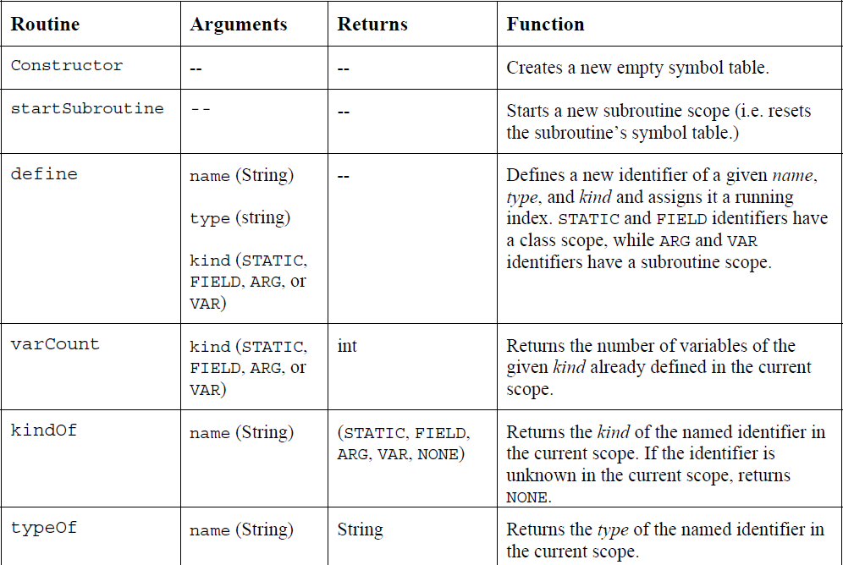
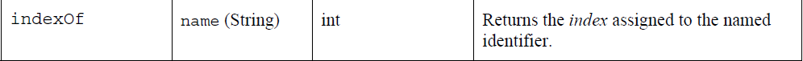

Slide 25
The VMWriter Module
Emits VM commands into a file, encapsulating the VM command syntax.

Slide 26
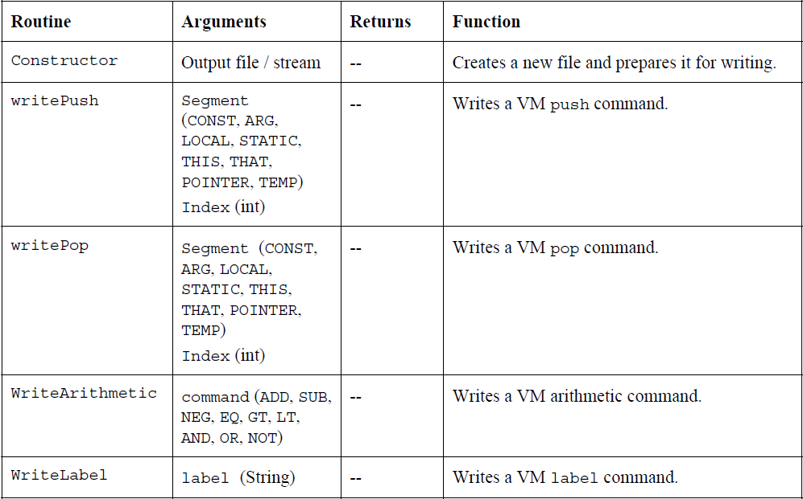

Slide 27
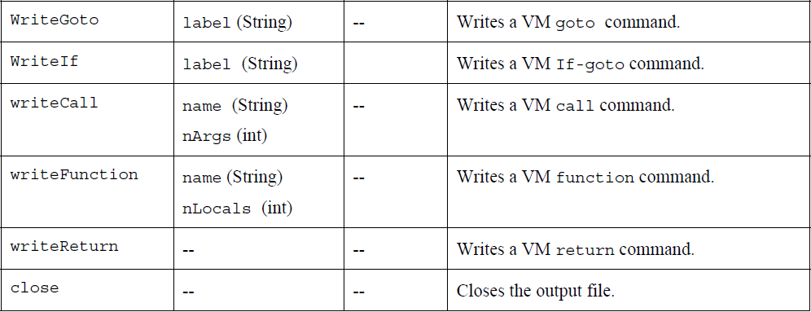

Slide 28
The CompilationEngine Module
This class does the compilation itself.
It reads its input from a JackTokenizer and writes its output into a VMWriter.
It is organized as a series of compilexxx() routines, where xxx is a syntactic element of the Jack language. The contract between these routines is that each compilexxx() routine should read the syntactic construct xxx from the input, advance() the tokenizer exactly beyond xxx, and emit to the output VM code effecting the semantics of xxx.
Thus compilexxx() may only be called if indeed xxx is the next syntactic element of the input. If xxx is a part of an expression and thus has a value, the emitted code should compute this value and leave it at the top of the VM stack.

Slide 29
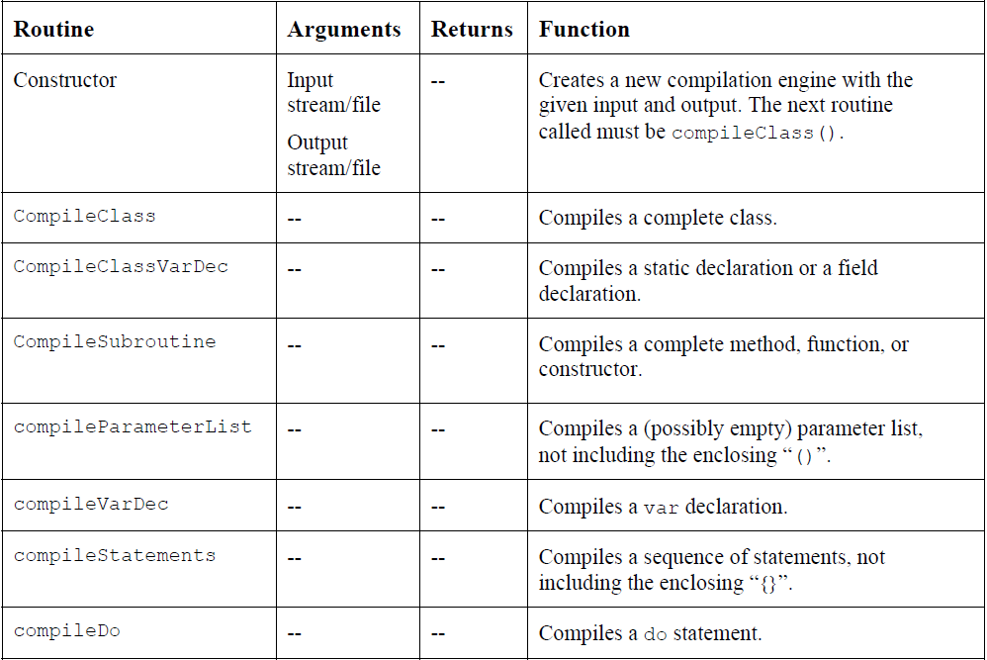

Slide 30
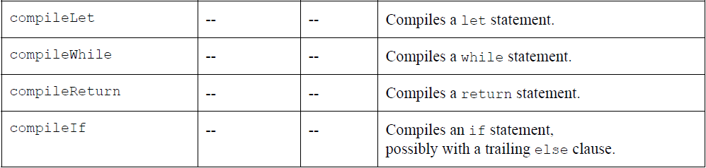
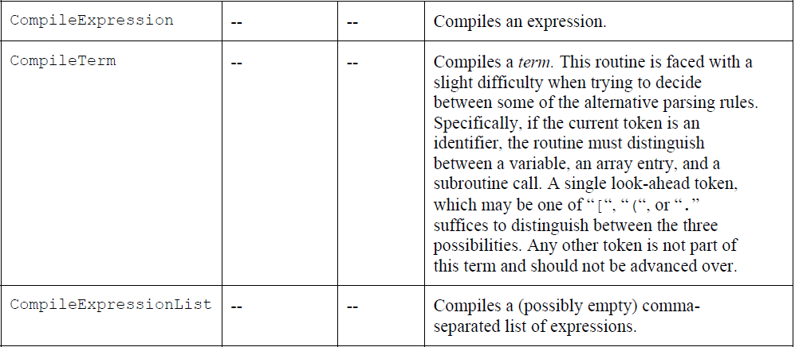

Slide 31
How and what to submit
Create a folder named 2015B_exXX_YYYYYYYY, when XX is the ex number, and YYYYYYYY is your ID.
For example: 2015B_ex03_123456789
All submission files should be in that folder, and no other extra file. Files to submit: source files, README.txt
Zip the folder to a zip file named 2015B_exXX_YYYYYYYY.zip

